Slide 1
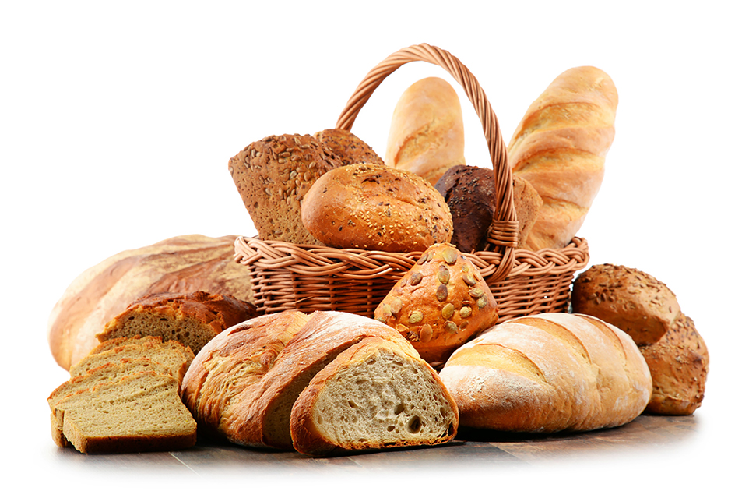
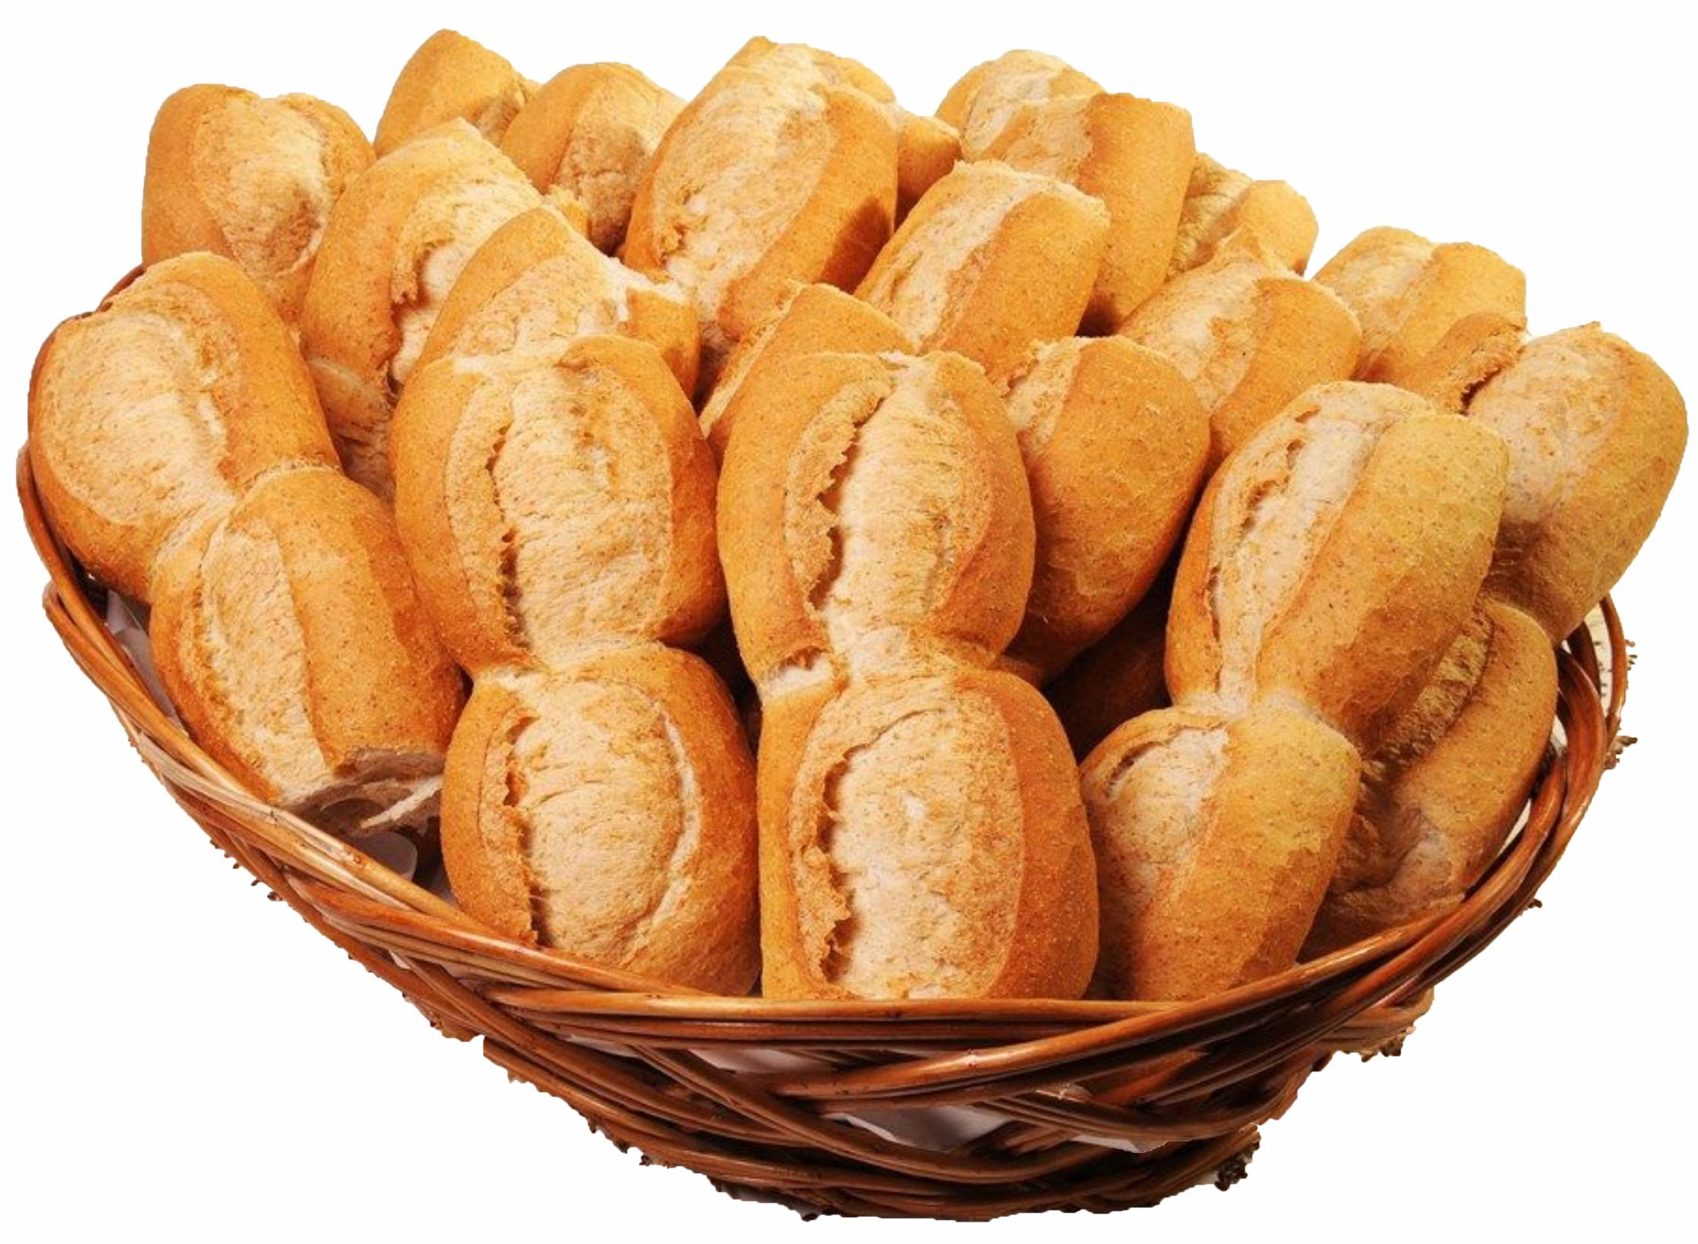

A Peter Pão sempre está com seu pão fresquinho e quentinho!
Venha conferir!

Slide 2

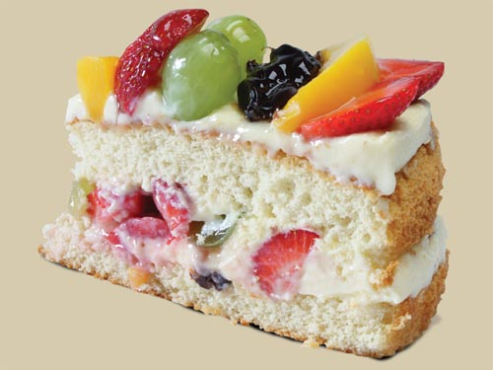
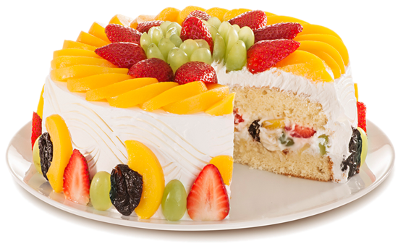
Bolos de Frutas da Estação
Venha provar!

Slide 3


Slide 4

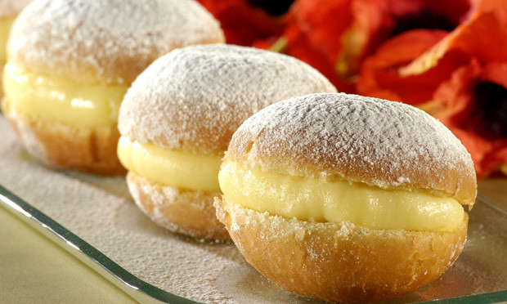
Mês dos Sonhos
Sonhos Fresquinhos de Diversos Sabores! Experimente!

